Slide 1

Recuperación de la Información
CS2702 Bases de Datos II
Semana 06
Heider Sanchez
hsanchez@utec.edu.pe

Slide 2
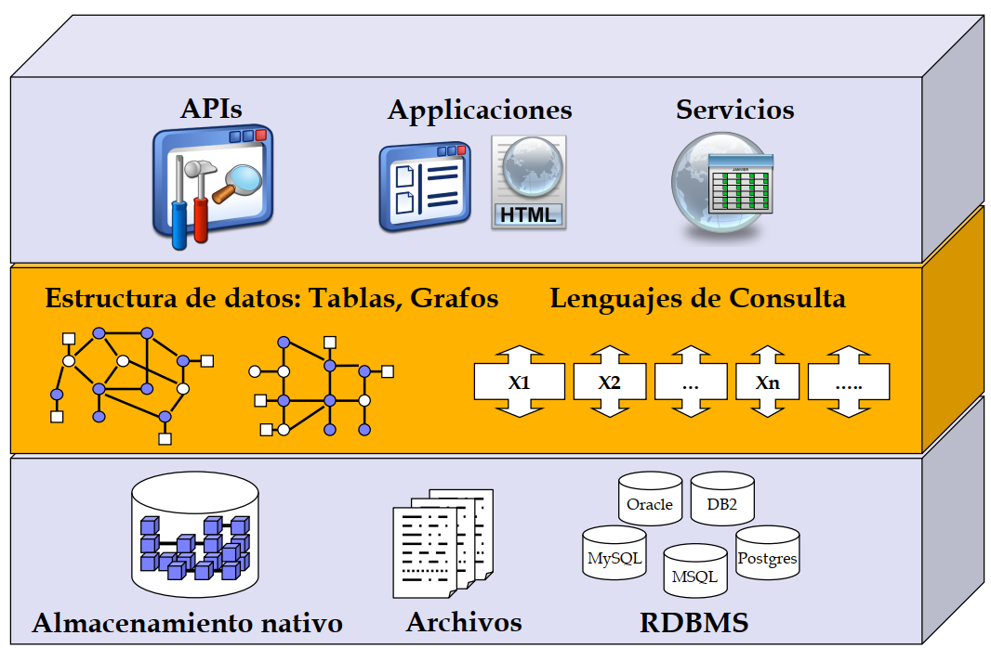
Capas de procesamiento datos

Slide 3
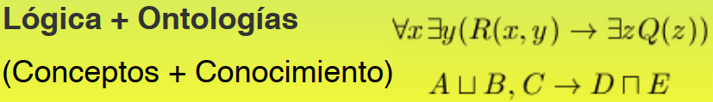
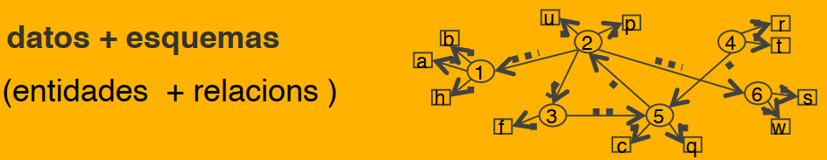
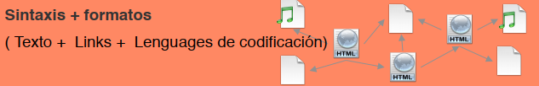
Tres niveles de abstracción de datos
KR - Logic
Data Bases
Information Retrieval

Slide 4

Tres niveles de acceso a datos
Conceptos + Conocimiento (cuerpo organizado de afirmaciones)
Artificial Inteligence
Objetos (entidades) + relaciones
Data Bases
Information Retrieval

Slide 5
Tres enfoques / tres áreas
Recuperación de información - recuperar información a partir de fuentes - aproximación / cobertura / escalabilidad - Ojalá precisión
Bases de datos: - Administrar y organizar datos limpios con precisión - Separación de modelamiento e implementación - Ojalá razonamiento/deducción sobre ellos
Representación del Conocimiento - Razonar sobre datos organizados - Preocupación por la expresividad

Slide 6
Recuperación de Información versus Bases de Datos
 | Recuperación en BD | Recuperación de la información
Acierto | Exacto | Aproximado, El mejor
Inferencia | Algebraica | Inductiva
Modelo | Determinístico | Heurístico, Probabilístico
Lenguaje de consulta | Fuertemente estructurado | No-Estructurado, Natural
Especificación de consulta | Preciso | Imprecisa
Error en la respuesta | Sensible | Insensible

Slide 7
Modelos IR
 | Descripción
Modelos clásicos | Incluye los tres más comúnmente citados: booleano, espacio vectorial y probabilístico.
Modelos lógicos | Basados en lógica formal. La recuperación de información es un proceso inferencial. Base de conocimiento.
Modelos alternativos | Basados en lógica difusa.
Modelos basado en la interactividad | Incluye posibilidades de expansión de alcance de la búsqueda y hacen uso de retroalimentación por la relevancia de los documentos recuperados.
Modelos basados en la inteligencia artificial | Maquinas de aprendizaje, redes neuronales, procesamiento de lenguaje natural, etc.

Slide 8
Búsqueda y Recuperación de la Información Information Search and Retrieval (ISR)

Slide 9
Information Retrieval
1950, Calvin N. Moores: “La búsqueda de información en un stock de documentos, efectuada a partir de la especificación de un tema”
1983, Salton: “La recuperación de la información tiene que ver con la representación, almacenamiento, organización y acceso a los elementos de la información.”
1999, Ricardo Baeza: “La representación y organización debería proveer al usuario un fácil acceso a la información en la que se encuentra interesado. Desafortunadamente dicha caracterización no es un problema sencillo a resolver. ”
Baeza-Yates, R., & Ribeiro-Neto, B. (1999). Modern information retrieval (Vol. 463). New York: ACM press.

Slide 10
Information Retrieval
Primeras aplicaciones en bibliotecas (1950s)
ISBN: 0-201-12227-8
Author: Salton, Gerard
Title: Automatic text processing: the transformation, analysis, and retrieval of information by computer
Editor: Addison-Wesley
Date: 1989
Content: <Text>
Atributos externos y atributos internos (contenido)
Búsqueda por atributos externos = Búsqueda en BD
Búsqueda por atributos internos = IR: búsqueda basado en contenido.

Slide 11
Information Retrieval
¿Que tipo de información ahora se necesita recuperar?
Texto (documentos y/o porsiones de ello)
XML y otros documentos (semi) estructurados.
Codigo fuente
Imágenes
Audio (efectos de sonido, canciones, etc.)
Video
Aplicaciones Web Services

Slide 12
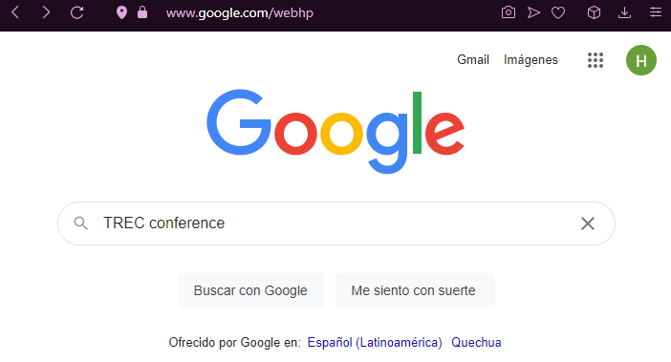
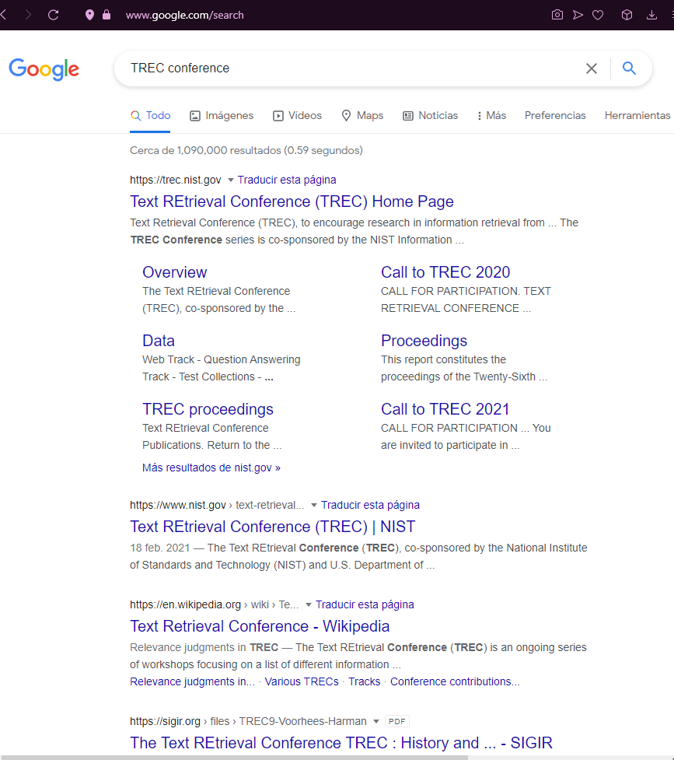
Information Retrieval
Ejemplo:
Google
Web

Slide 13
Information Retrieval
Information Search and Retrieval: es la ciencia de la búsqueda de información en documentos digitales, de naturaleza no estructurada que satisfaga una necesidad de información dentro de grandes colecciones.
Full-Text Search
Content-Based Image Search
Multimedia Database

Slide 14

Information Retrieval
Proceso Genérico:
Information Needed
Information Resource Selection
Result Evaluation
Relevant
Documents
No Relevant
Documents
ISR System
Documents

Slide 15
Information Retrieval
Proceso ISR:
Documents
Query
Representation function
Representation function
Learning algorithms
INDEX
Retrieval function
Top-K
Documents

Slide 16
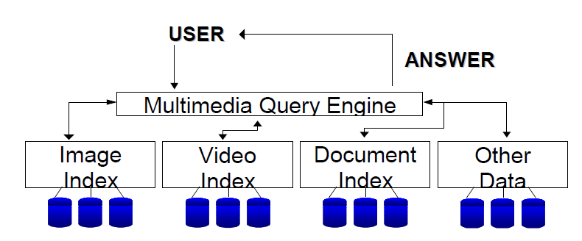
Information Retrieval
Arquitectura ISR para construir una base de datos multimedia.

Slide 17
Information Retrieval
Principales desafíos en IR
Indexacion de documentos y consultas
¿Cómo representar mejor su contenido?
Evaluación de la consulta (o función de recuperación)
¿En qué medida corresponde un documento a una consulta?
Evaluación del sistema
¿Qué tan bueno es el Sistema?
Métricas de evaluación de resultados (precision & recall)

Slide 18
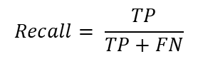
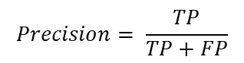
Information Retrieval
¿Qué tan bueno son los documentos recuperados?
Por lo general, no todo el conjunto de documentos recuperados son relevantes para la consulta.
Relevant
Documents
No-Relevant
Documents
 | Relevant Documents | No-Relevant Documents
Retrieval Documents | True Positive (TP) | False Positive (FP)
No-Retrieval Documents | False Negative (FN) | True Negative (TN)
Ranked
Documents
$$Precision= \frac{TP}{TP+FP}$$
$$Recall= \frac{TP}{TP+FN}$$
DB
Son usados para evaluar el resultado obtenido

Slide 19
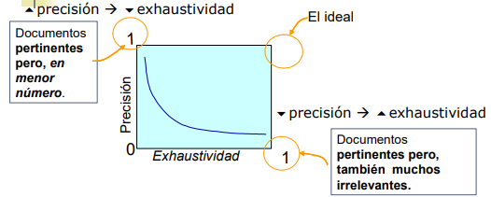
Information Retrieval
¿Qué tan bueno son los documentos recuperados?
Precisión (Precision) : La fracción de documentos recuperados que son relevantes para la información que el usuario necesita.
Exhaustividad (Recall): Fracción de documentos relevantes en la colección que se recuperan

Slide 20
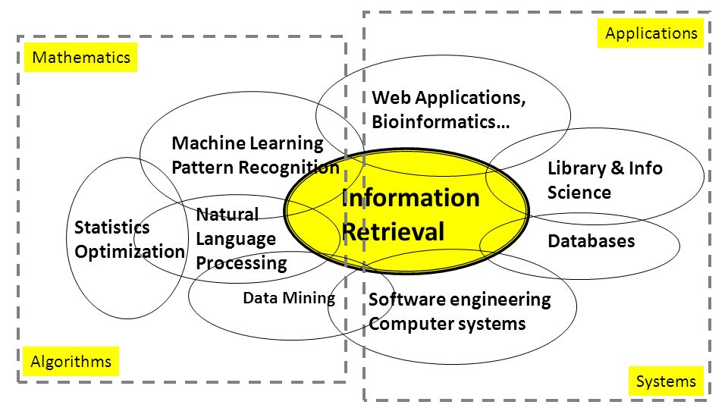
Information Retrieval
Disciplinas relacionadas

Slide 21
Tópicos
Document Retrieval
Boolean model
Inverted Index
Multimedia Database
Similarity Search
Spatial Index
Applications

